Slide 1
Отгадайте загадку
Я - травянистое растение,
Красивое на удивление,
И радую я глаз,
Расту в горшке у вас.
(Комнатное растение)

Slide 2
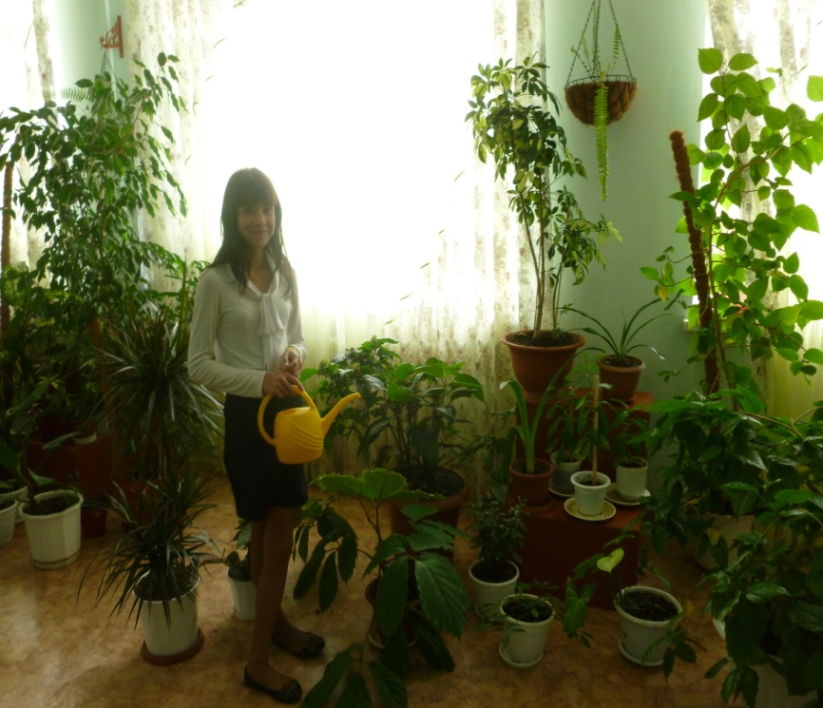
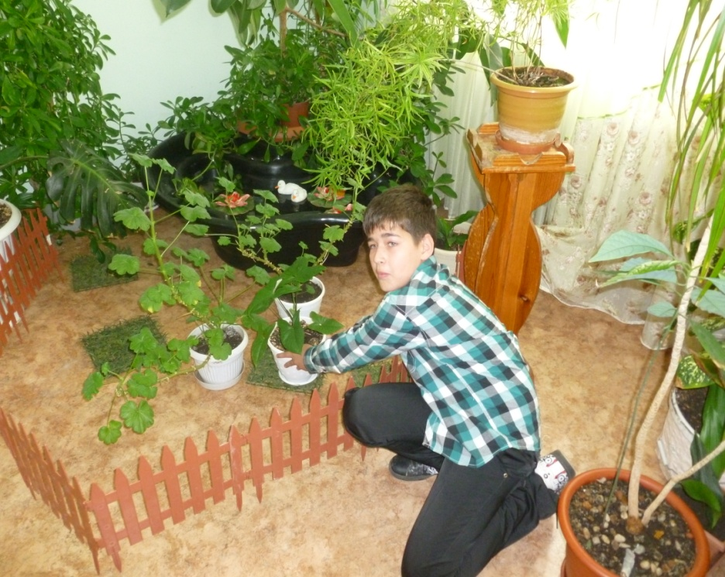
Практическая работа
Тема: «Уход за комнатными растениями»
Цель: Научиться ухаживать за комнатными растениями.

Slide 3
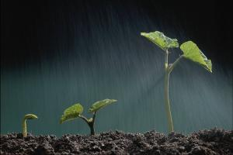
Какие условия необходимы для жизни растений?
Солнечный свет
Тепло
Вода
Почва
Воздух

Slide 4
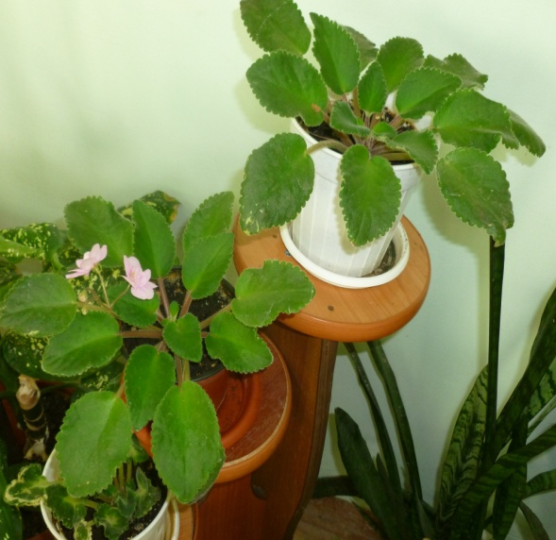
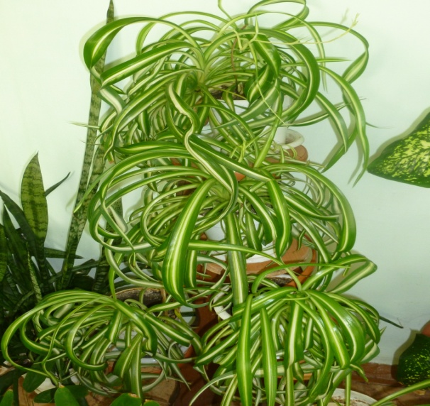
Что дают человеку цветы?
Чистый воздух
Хорошее настроение
Здоровье
Красоту

Slide 5
Уход за комнатными растениями
Полив
Мытье листьев
Опрыскивание
Рыхление

Slide 6
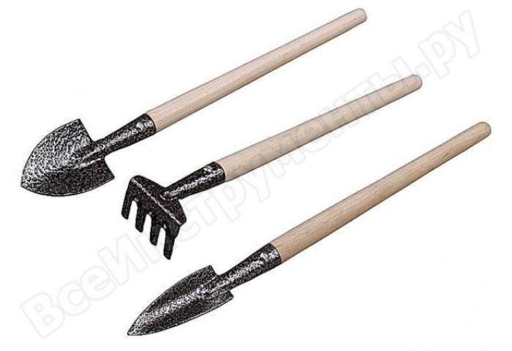
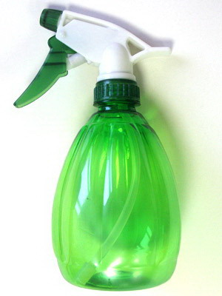
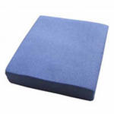
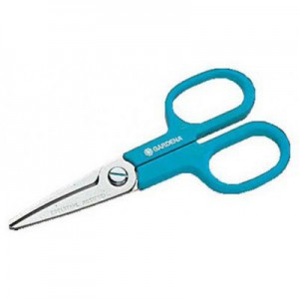
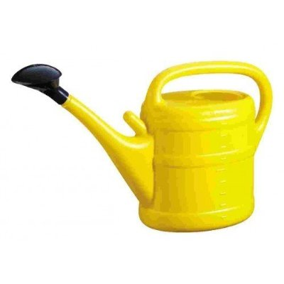
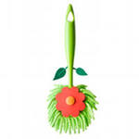
Инструменты по уходу за комнатными растениями

Slide 7
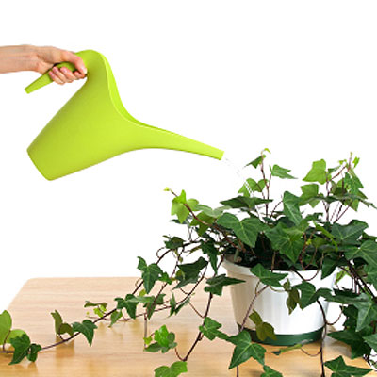
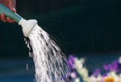
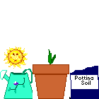
Полив

Slide 8
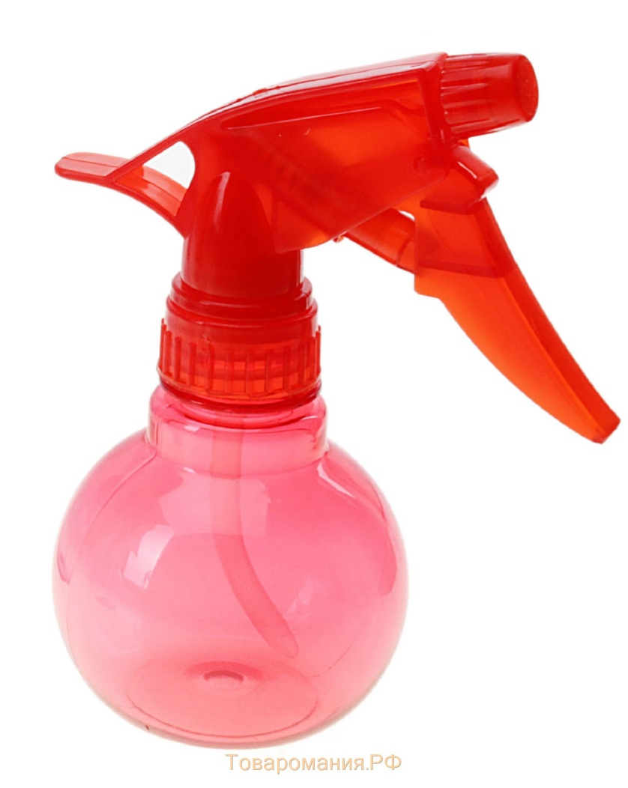
Опрыскивание

Slide 9
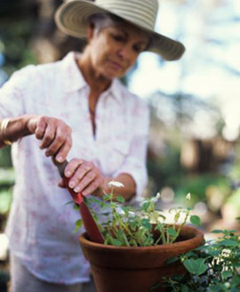
Рыхление

Slide 10
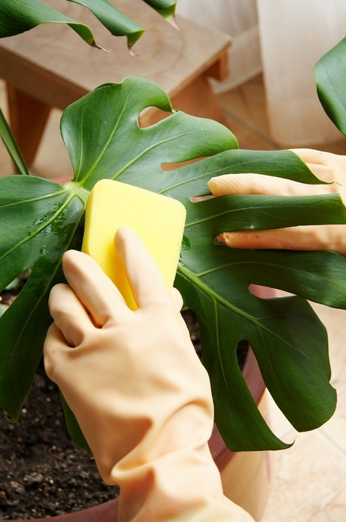
Удаление пыли
Салфетка для удаления пыли
Щетка для удаления пыли

Slide 11
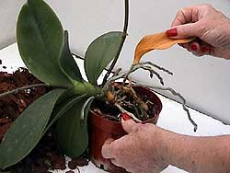
Удаление сухих листьев

Slide 12
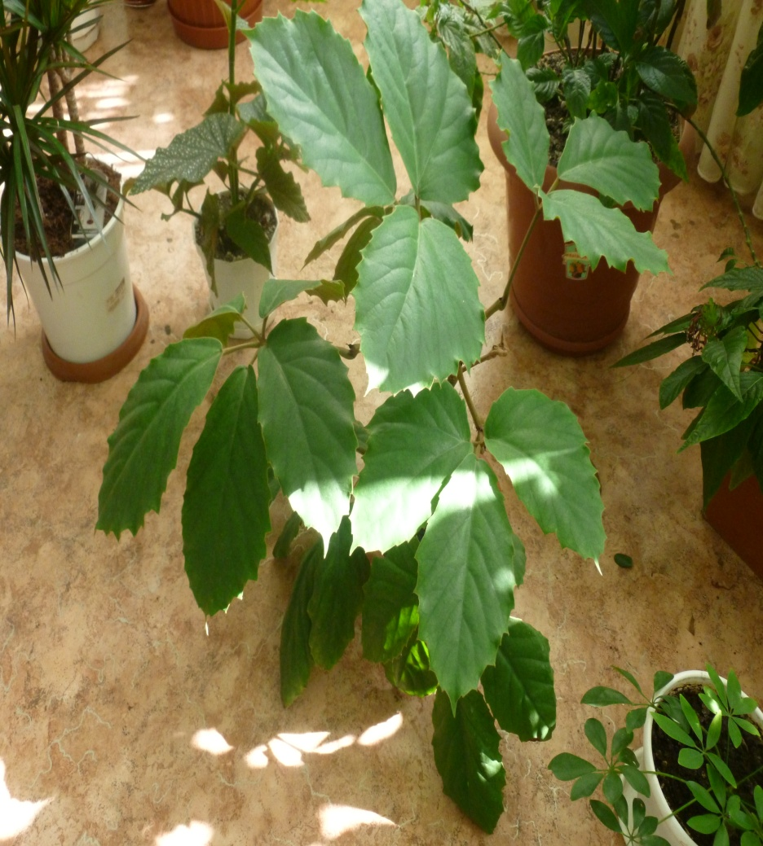
Физминутка
Спал цветок и вдруг проснулся,
(Наклоны вправо, влево.)
Больше спать не захотел.
(Наклоны вперёд и назад)
Шевельнулся, потянулся,
(Руки вверх, потянуться) .
Взвился вверх и полетел.
(Руки вверх, влево, вправо.)
Солнце утром лишь проснётся,
Бабочка кружит и вьётся

